Slide 1
PROCESSO ADMINISTRATIVO SANITÁRIO
AUTO DE INFRAÇÃO E TERMOS DIVERSOS.

Slide 2
MODELOS

Slide 3
NOTIFICAÇÃO

Slide 4
NOTIFICAÇÃO Nº_____ /______ ___/___/_____
Identificação do notificado(a) Pessoa Física / Jurídica (fantasia/razão social) _________________________________________________________________________________________________________________________CPF ou CNPJ _____________________________ ENDEREÇO_________________________________________________________________________________________________________________________________________________________ MUNICÍPIO/UF_______________________________CEP.: ________________FONE ____________ REPRESENTANTE LEGAL ____________________________________________________________ R.G__________________ CPF____________________ RESPONSÁVEL TÉCNICO _________________________________CR__:_______________________ CPF________________________________ RAMO DE ATIVIDADE:_______________________________________________________________ _________________________________________________________________________________ AUT. FUNC./MS_________________________________________________ LICENÇA SANITÁRIA ESTADUAL ____________________________________ DATA DE VENCIMENTO_______________________

Slide 5
Pelo presente, fica NOTIFICADA a Pessoa Física / Jurídica acima citada que dispõe do prazo de _______________________________________(dias-horas) para cumprir, face ao que dispõe _____________________ ___________________________________________________________________________________________________ as seguintes exigências: ______________________________________________________________________________ ___________________________________________________________________________________________________ ___________________________________________________________________________________________________ ___________________________________________________________________________________________________ ___________________________________________________________________________________________________ ___________________________________________________________________________________________________ ___________________________________________________________________________________________________ ___________________________________________________________________________________________________ sob pena de serem adotadas as medidas legais aplicáveis à espécie, notadamente as previstas na Lei nº 6.437/1977 e Lei Estadual nº 6.174/2012. ________________________________ ________________________________ autoridade autuante/matrícula autoridade autuante/matrícula __________________________ ______________ __________________________ ______________ nome da testemunha RG. nº nome da testemunha RG. nº _________________________________ _______________ ________________________________ _____________ assinatura da testemunha CPF assinatura da testemunha CPF Recebi a 2ª Via desta Notificação em ____/_____/_____ às ___________. Identidade nº __________________ Órg. Exp.: ________ Data exp.____/____/____CPF nº _______________________ _______________________________________ assinatura do responsável/representante legal

Slide 6
AUTO DE INFRAÇÃO

Slide 7
AUTO DE INFRAÇÃO SANITÁRIA nº _____/____ ___/___/______
Identificação do Autuado Pessoa Física / Jurídica (fantasia/razão social)___________________________________________________________________ ________________________________________________________________________ CPF ou C.N.P.J.:_________________________________ ENDEREÇO:_______________________________________________________________ _________________________________________________________________________ MUNICÍPIO/UF______________________________________CEP.: __________________ FONE:__________________________________________ REPRESENTANTE LEGAL: ____________________________________________________ R.G nº ________________________ CPF nº ____________________________ REPONSÁVEL TÉCNICO: _____________________________________________________ CR__: _________________________ CPF nº ____________________________ RAMO DE ATIVIDADE:_______________________________________________________ AUT. FUNC./MS____________________________________ LICENÇA SANITÁRIA ESTADUAL _______________________ DATA DE VENC.____________________________________

Slide 8
Ao(s) ________ dia(s) do mês de _____________ do ano de __________, às _______ hora(s) na cidade/UF ________________, nós, Fiscais da Diretoria de Vigilância Sanitária do Estado do Piauí (DIVISA), no exercício da fiscalização sanitária, verificamos que a empresa supracitada infringiu os seguintes dispositivos legais: ______________________________________________________________________________________
____________________________________________________________________________________________
____________________________________________________________________________________________
com a constatação da(s) seguinte(s) irregularidade(s): ____________________________________________________________________________________________
____________________________________________________________________________________________
____________________________________________________________________________________________
____________________________________________________________________________________________
____________________________________________________________________________________________
____________________________________________________________________________________________
________________________________________________________________________________________________________
todas tipificadas no art. 10, inciso(s) ________________________ da Lei Federal nº 6.437, de 20 de agosto de 1977, estando sujeita às seguintes penalidades ____________________________________________________________________________________________ ____________________________________________________________________________________________
____________________________________________________________________________________________pelo que lavramos o presente AUTO DE INFRAÇÃO SANITÁRIA, em 03 (três) vias de igual teor e forma para um único efeito, devidamente assinado por nós servidores autuantes e pelo autuado, na pessoa de ____________________________________________________________________________________________seu ___________________________________________, abaixo qualificado, que a tudo esteve presente.

Slide 9
Fica NOTIFICADO o autuado que responderá pelo fato em processo administrativo e que terá o prazo de 15 (quinze) dias, a contar da data de recebimento deste, para, querendo, apresentar Defesa ou Impugnação (escritas) a este Auto de Infração perante a Diretoria de Vigilância Sanitária do Estado do Piauí, no endereço Rua 19 de novembro nº 1865, bairro Primavera, Teresina-PI, CEP.: 64.018-200.
___________________________ __________________________
autoridade autuante/matrícula autoridade autuante/matrícula
Face à recusa do autuado de exarar o ciente no presente Auto de Infração Sanitária, eu/nós servidores autuante(s) solicitei(amos) as assinaturas das testemunhas abaixo qualificadas:
______________________ ______________ _______________________ ______________
nome da testemunha RG. nº nome da testemunha RG. nº
________________________ _______________ ________________________ _____________
assinatura da testemunha CPF assinatura da testemunha CPF
Recebi a 2ª Via deste Auto de Infração Sanitária em ____/_____/_____ às _______ Identidade nº_______________Órg.Exp.:_______Data exp.____/____/____CPF nº_______________
_________________________________________
assinatura do responsável/representante legal

Slide 10
TERMO DE INTERDIÇÃO

Slide 11
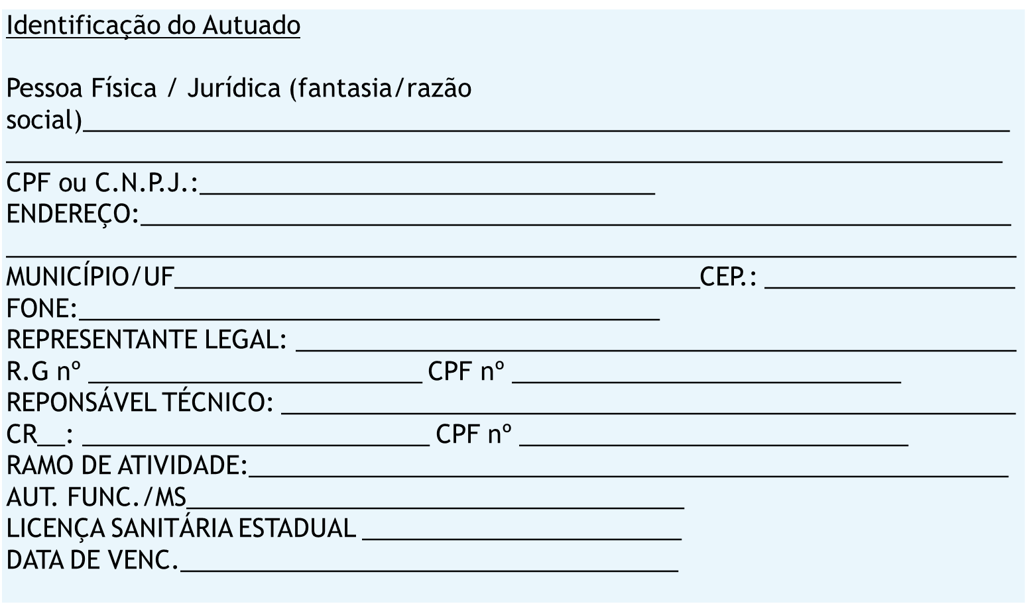
TERMO DE INTERDIÇÃO nº ______/________ ____/____/________

Slide 12
Ao(s) ____ dia(s) do mês de _____________do ano de _____, às ___ hora(s) na cidade/UF ________________, nós, Fiscais da Diretoria de Vigilância Sanitária do Estado do Piauí (DIVISA), no exercício da fiscalização sanitária, em face o que dispõe(m) o(s) artigo(s) _____________________________________________
____________________________________________________________________________________________________________________________________________________________________________________________________________INTERDITAMOS ( ) estabelecimento ( ) produtos ___________________________ ____________________________________________________________________em decorrência de DESCUMPRIMENTO do(a) _____________________________
____________________________________________________________________
____________________________________________________________________
____________________________________________________________________
________________________________________________________________________________________________________________________________________
Fica(m) a(s) _____________________________________________( )impedida(s) de funcionar ( )impedida de comercializar/distribuir/fabricar produtos, até o atendimento pelo proprietário ao disposto na Legislação Sanitária Vigente.

Slide 13
Para constar, lavrei o presente TERMO em 03 (três vias) de igual teor a fim de que gerem os efeitos legais necessários, que vão assinados por mim/nos, pelas testemunhas e pelo(a)responsável (is).
____________________________ ____________________________
autuante/matrícula autuante/matrícula
______________________ ____________ _______________________ ___________
nome da testemunha RG. nº nome da testemunha RG. nº
CIÊNCIA
Recebi a 2ª Via deste Termo de Interdição em ____/_____/_____ às _____________.
Identidade nº ___________ Órg. Exp.: ________ Data Exp.____/____/____
___________________________________ CPF nº ____________________
assinatura do responsável/representante legal

Slide 14
NENHUM DE NÓS É MAIS FORTE QUE TODOS NÓS JUNTOS!

Slide 15
Rua 19 de Novembro, 1865, Bairro: Primavera, Teresina - Piauí
Fone: (86) 3216-3662 / 3216-3664
E-mail: visapiaui@yahoo.com.br
Homepage: www.saude.pi.gov.br/divisa
Facebook: Vigilância sanitária do Piauí
Instagram: @divisa_piaui

